Slide 1
八年級—自然科 校定課程
報告人:彭許旺
110.5

Slide 2
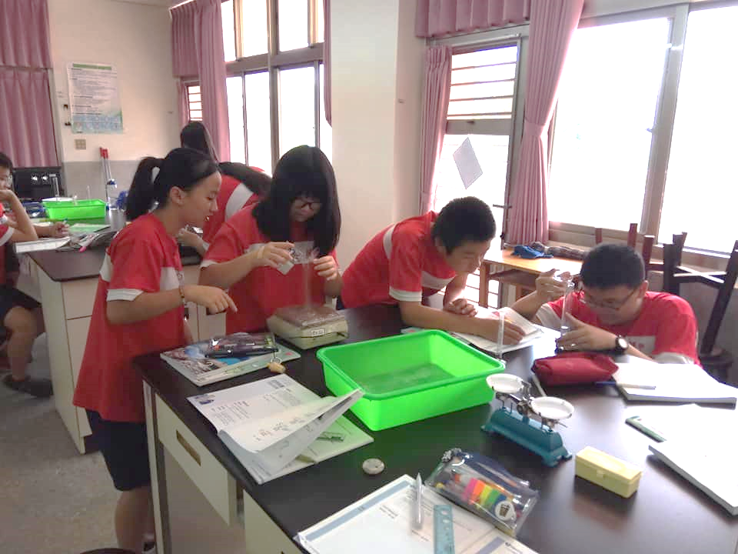
▲魔音傳奇課程—實作練習
110.5

Slide 3
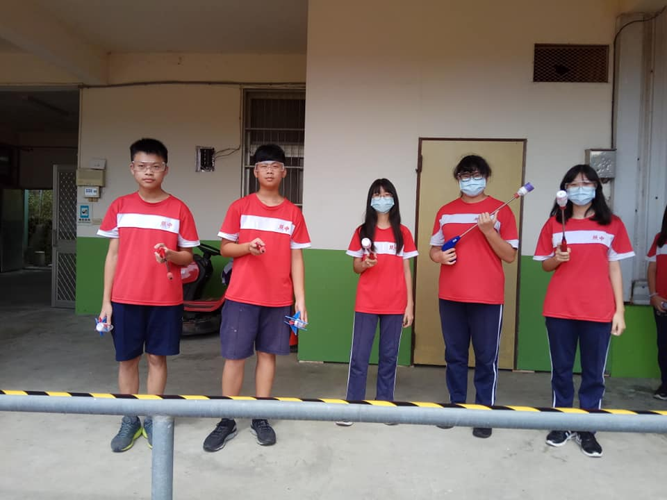
▲禮炮第一響課程—實作練習
110.5

Slide 4
▲ 禮炮第一響課程—實作練習
110.5

Slide 5
▲自大的氣球課程—介紹實驗原理
110.5

Slide 6
▲黃金傳奇—實作練習
110.5

Slide 7
▲黃金傳奇課程—成品展示
110.5

Slide 8
▲超級大燒包—成品展示
110.5

Slide 9
▲真金不怕火—實作練習
110.5

Slide 10
▲看誰最生氣—實作練習
110.5

Slide 11
▲美麗的彩環—實作練習
110.5

Slide 12
▲美麗NO.1—小組討論
110.5

Slide 13
▲美麗NO.1—小組討論
110.5

Slide 14
▲美麗NO.1—小組討論
110.5

Slide 15
▲美麗NO.1—小組討論
110.5

Slide 16
▲美麗NO.1—實作練習
110.5

Slide 17
▲美麗NO.1—成品展示
110.5

Slide 18
謝謝聆聽
報告人:彭許旺

